Slide 1


El Parque Nacional Grand Teton, ubicado en el noroeste de Wyoming, preserva un paisaje espectacular de montañas majestuosas, lagos prístinos y extraordinaria vida silvestre. El abrupto ascenso vertical de la silueta irregular de la cordillera Teton contrasta con la horizontalidad del valle cubierto de salvia y los lagos glaciales en su base, creando un paisaje mundialmente famoso que atrae a casi cuatro millones de visitantes por año.
Las Montañas Gran Tetón constituyen la cordillera más joven de América del Norte. También son las montañas más escarpadas y bellas de los Estados Unidos Este grupo montañoso derivado de la Cordillera de las Montañas Rocosas tiene unas 80 millas (130 Km) de largo y su anchura es menos de la mitad de eso. La cadena del Gran Tetón forma un extremo hacia el oeste que rodea una gran planicie rodeada de montañas conocidas como el Pozo de Jackson. Sus escarpados picos se elevan casi verticalmente por más de 4000 pies (1250 m) sobre el valle del Pozo de Jackson, de 12 millas (20 km) de ancho. En la base de las montañas yacen varios lagos enormes que proveen unas maravillosas piletas donde se refleja la belleza de los alrededores. Esto hace que el Gran Tetón tenga unas vistas espectaculares y muy fotogénicas.
Las actividades más populares del Parque Nacional Gran Tetón son disfrutar del paisaje, observar la vida animal salvaje, fotografiar, salir a recorrer a pie, o con una mochila a cuestas y acampar. Sobre las rutas encontrará muchos puntos de observación con cortos caminitos para recorrer a pie que lo llevarán hasta otros sitios con hermosos paisajes.

Slide 2
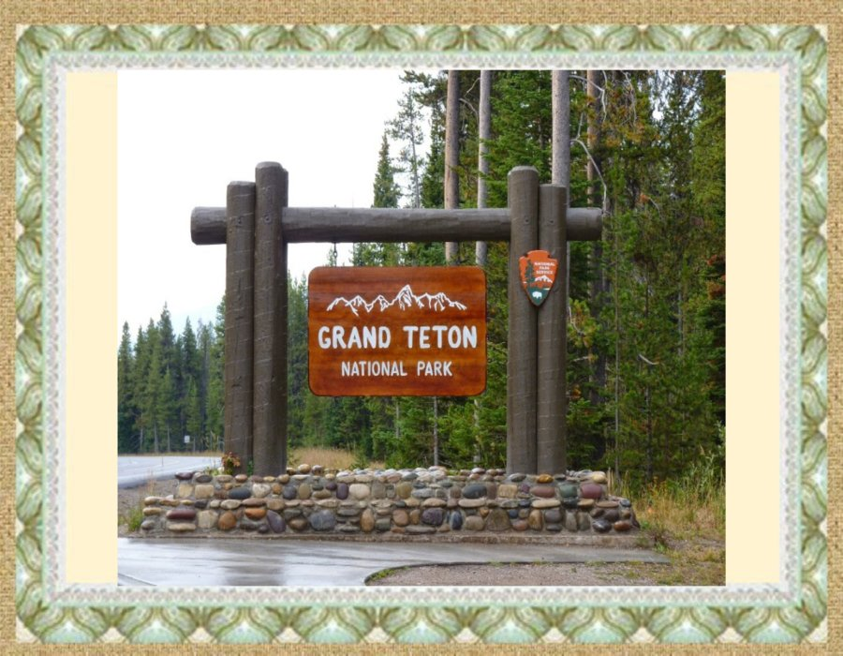
Creó: Jeremías
Par: mis pps
Música: Feelo Inspiring- Guitar Piano Rap

Slide 3
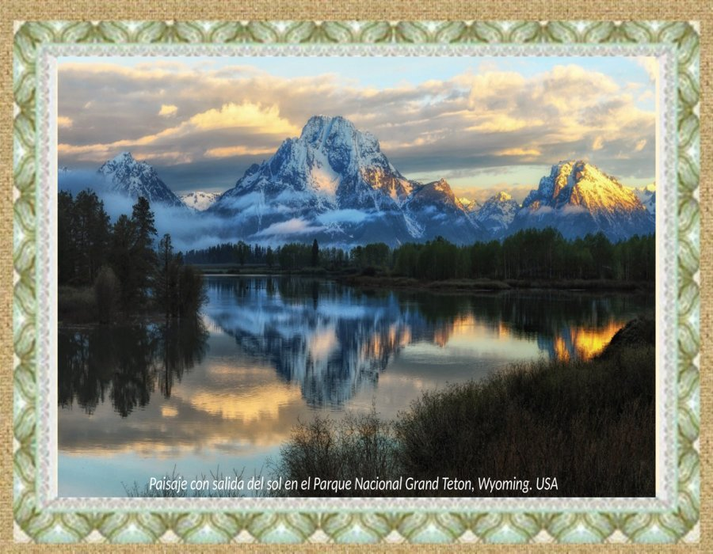

Slide 4
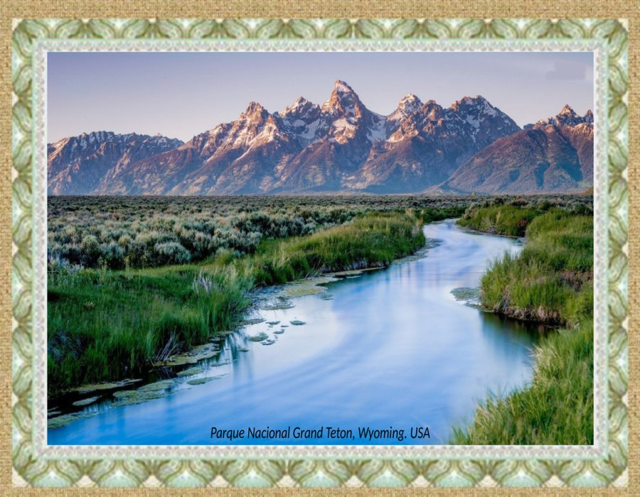

Slide 5
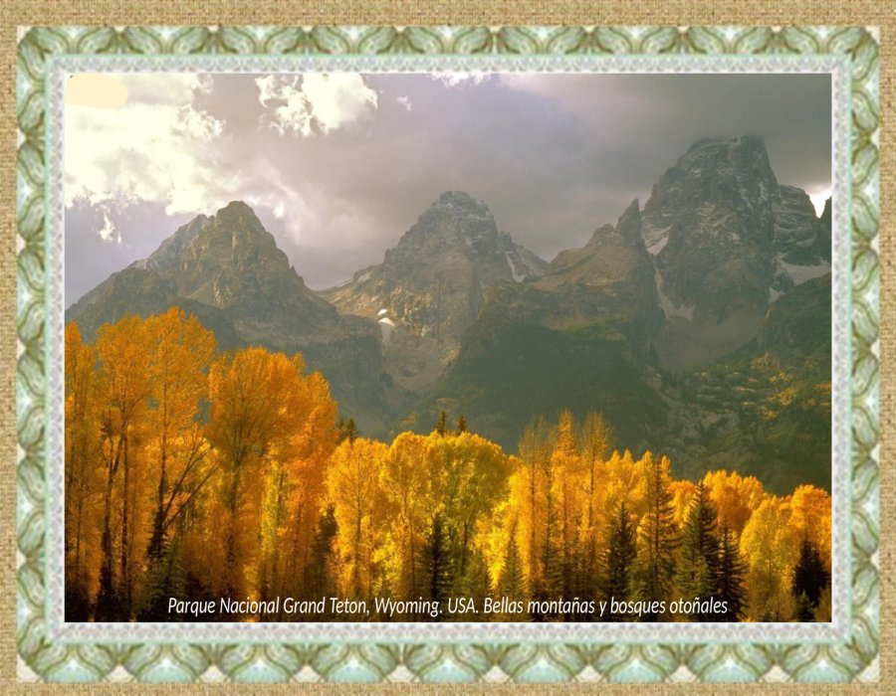

Slide 6
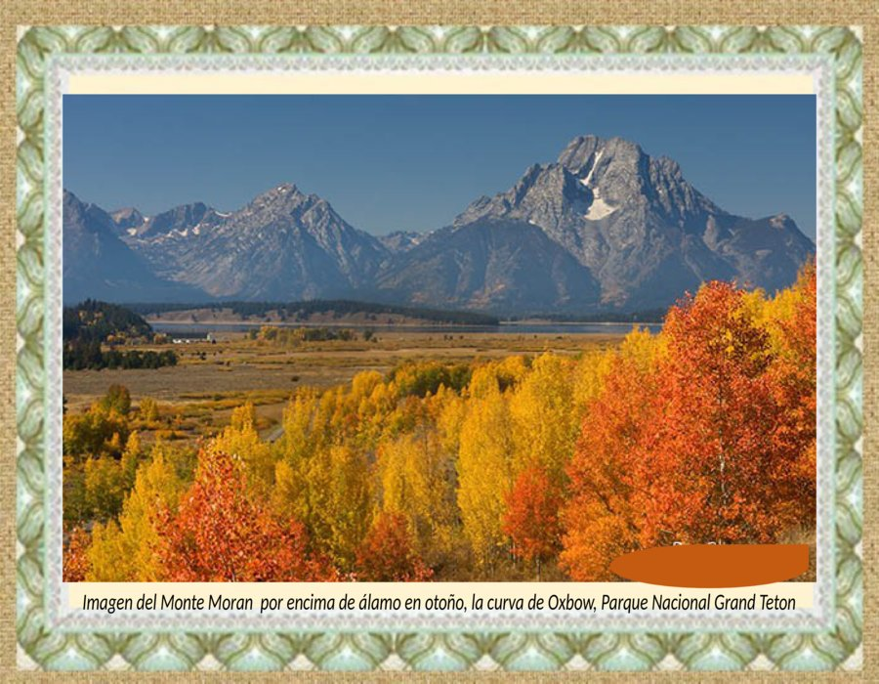

Slide 7
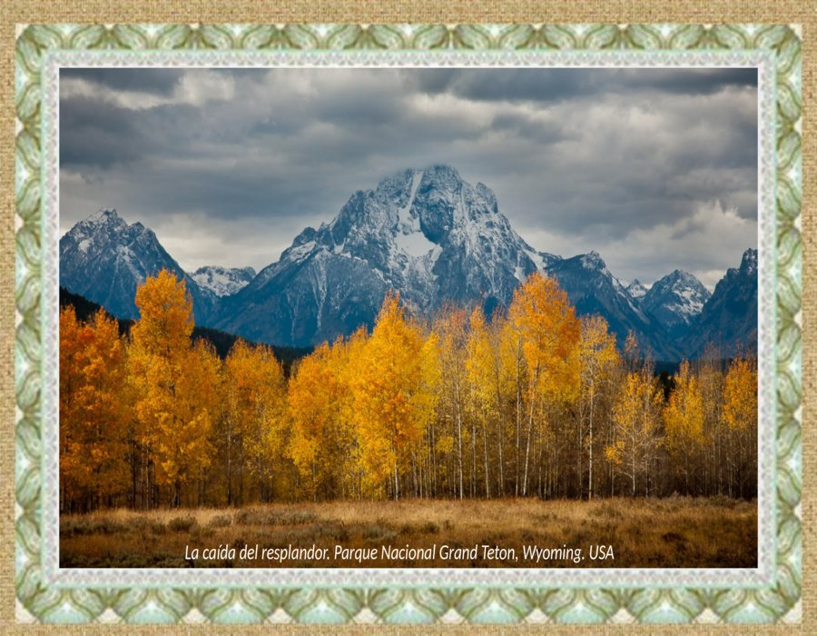

Slide 8
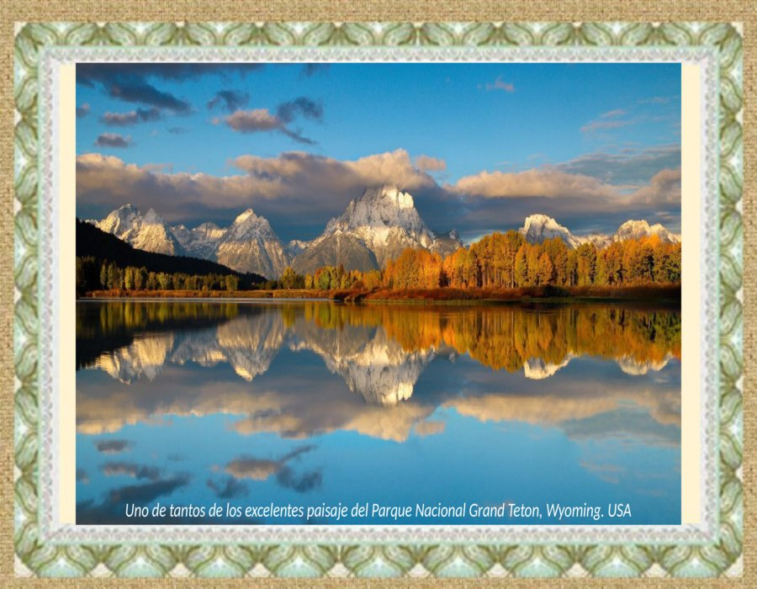

Slide 9
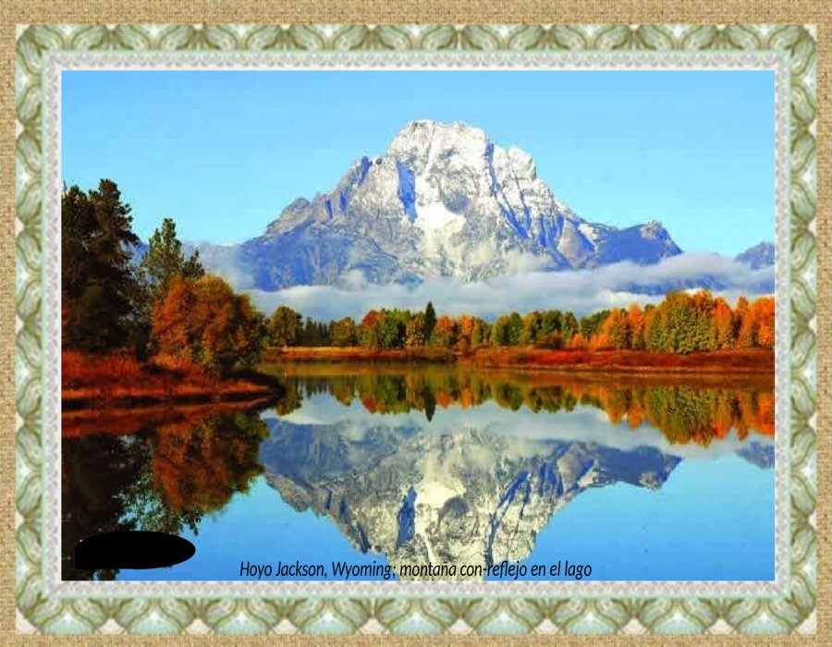

Slide 10
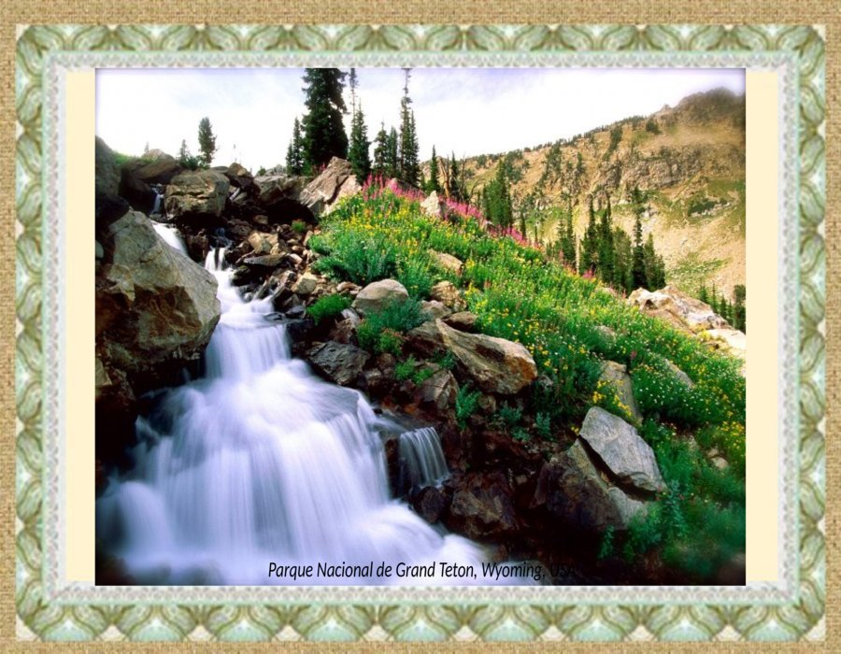

Slide 11
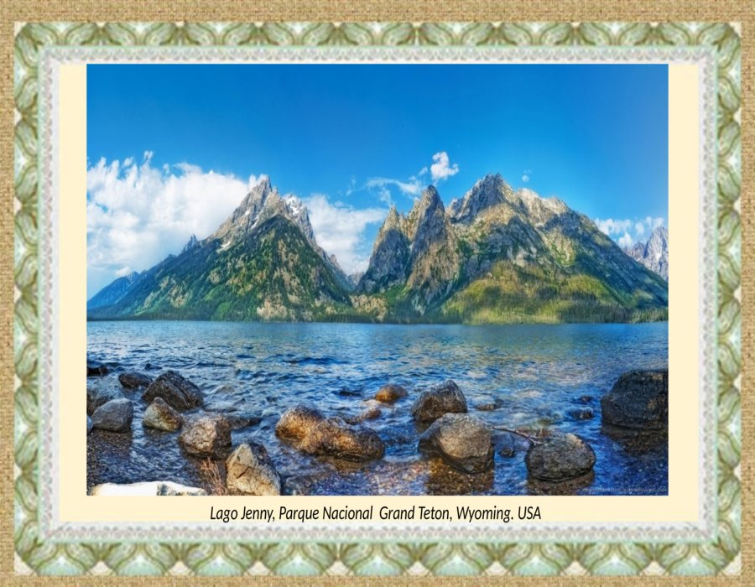

Slide 12
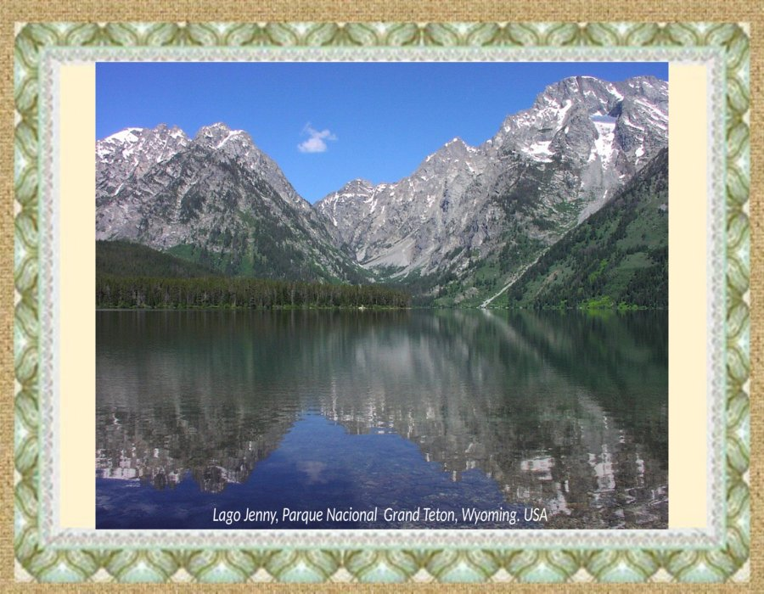

Slide 13
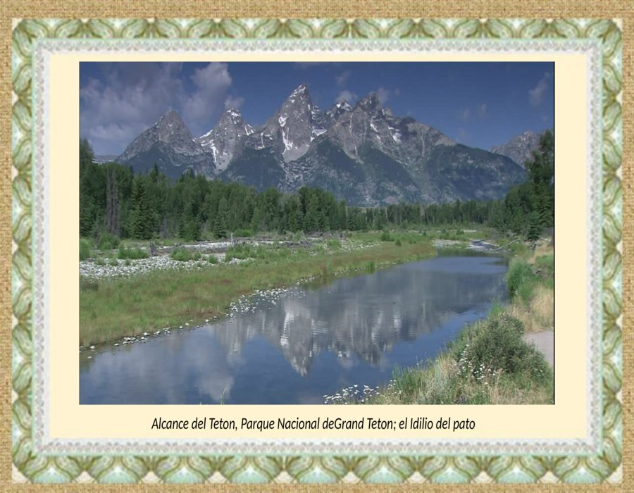

Slide 14
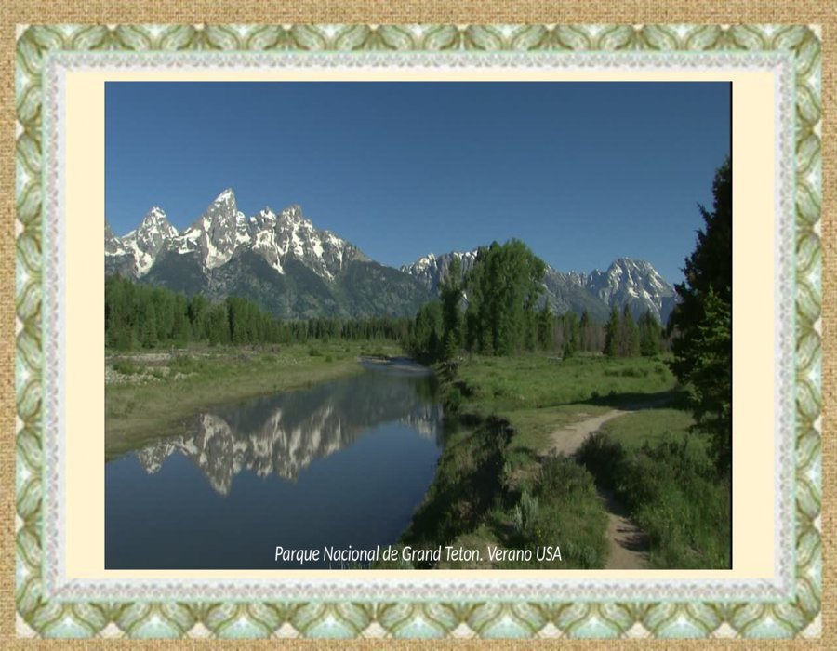

Slide 15
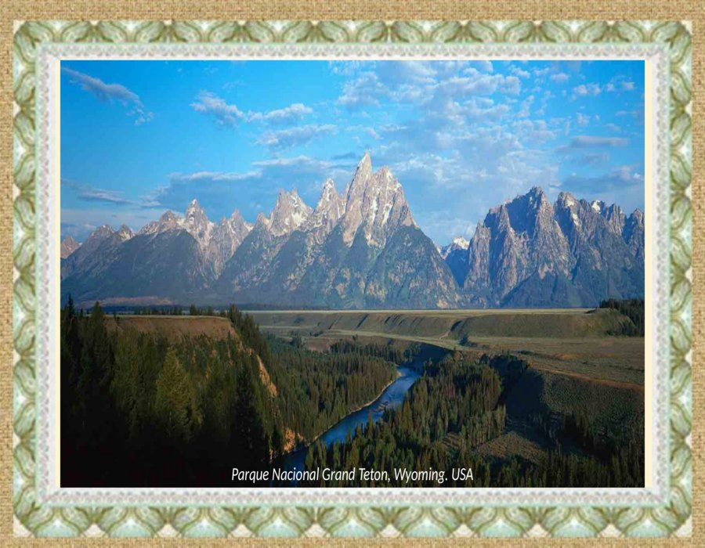

Slide 16
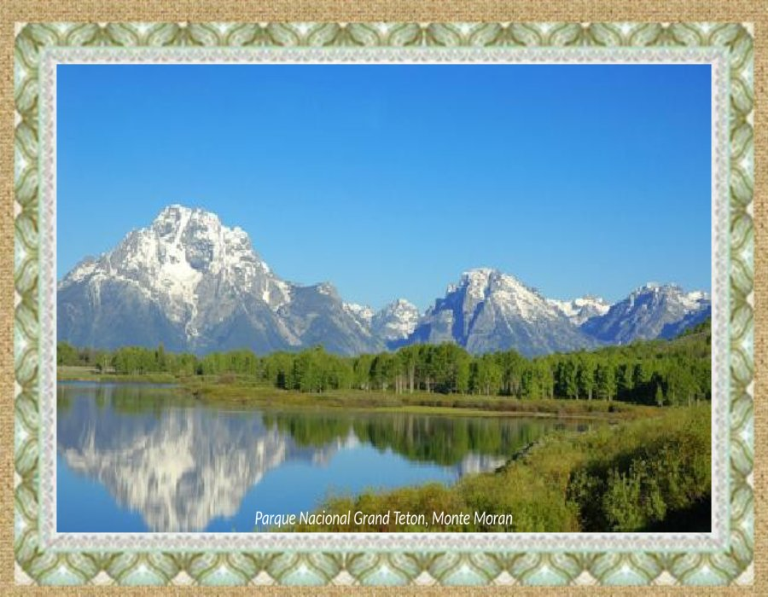

Slide 17
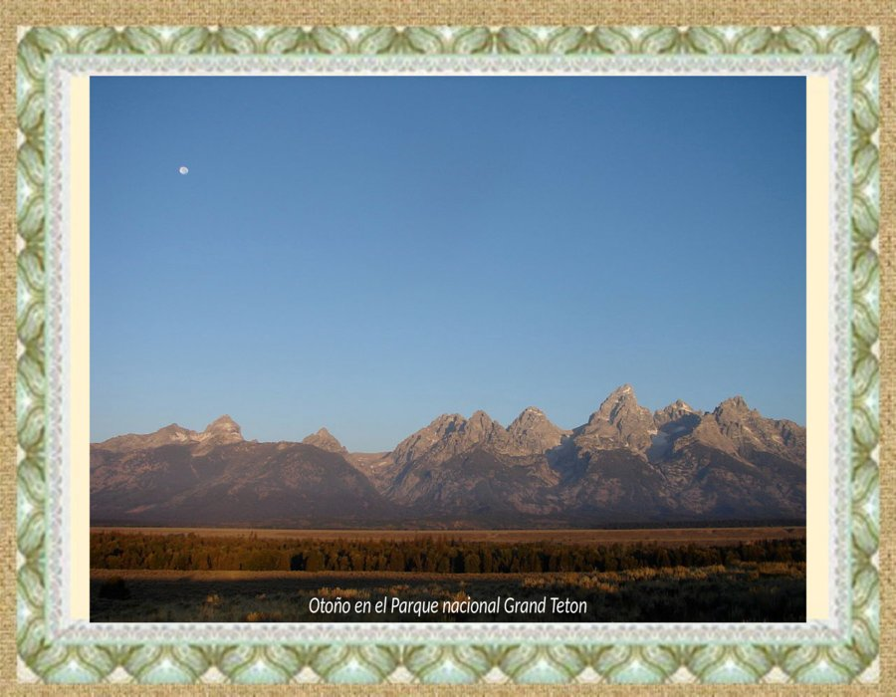

Slide 18
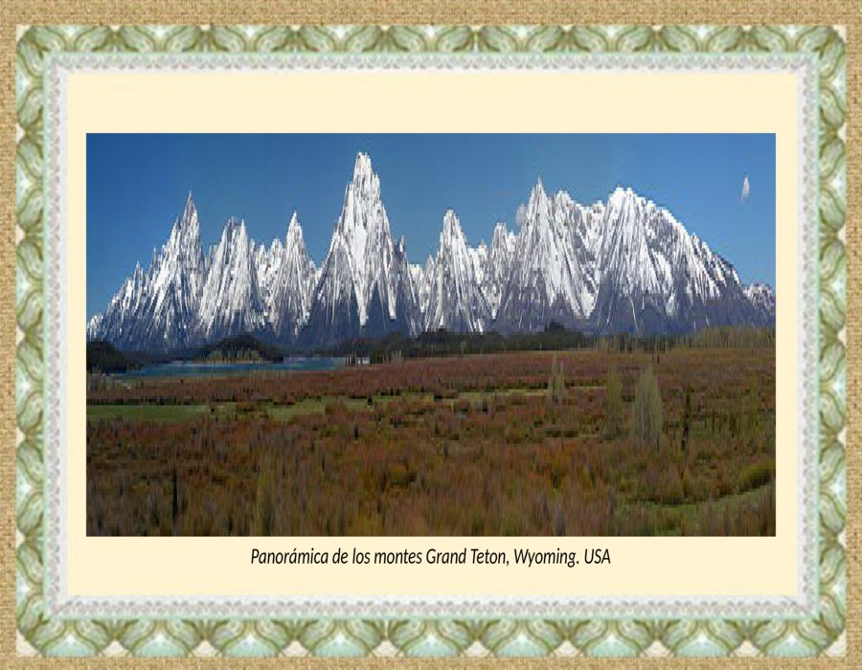

Slide 19
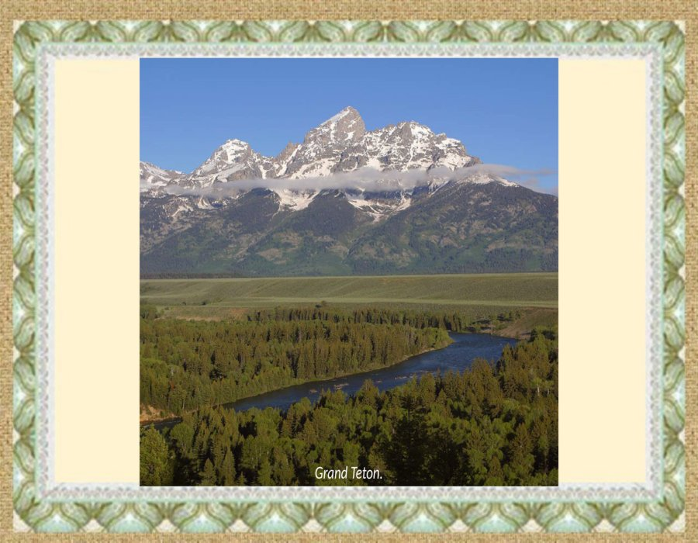

Slide 20
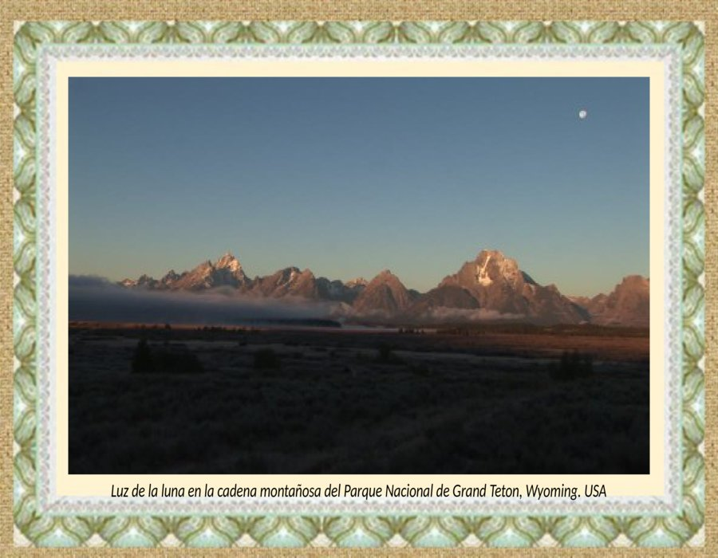

Slide 21
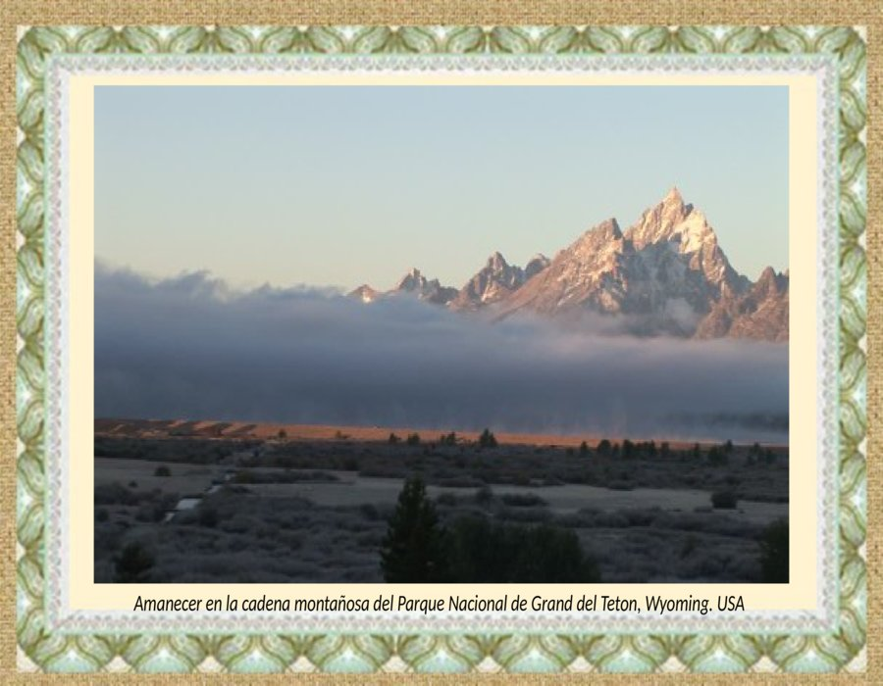

Slide 22
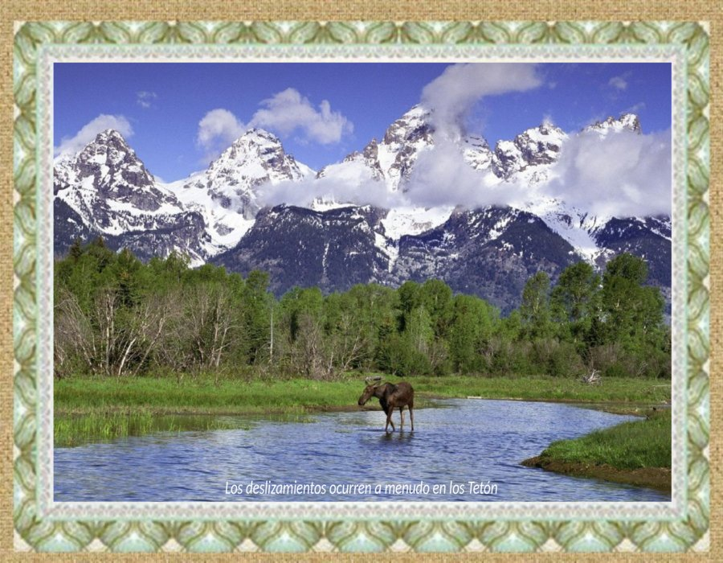

Slide 23
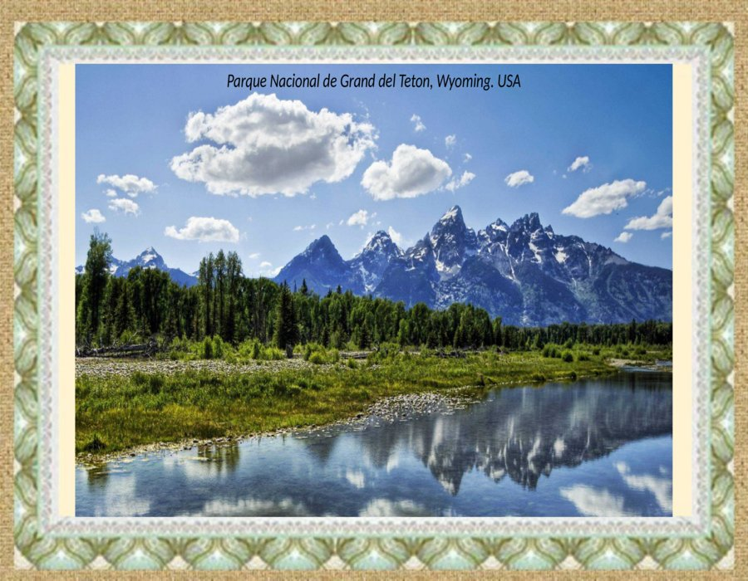

Slide 24
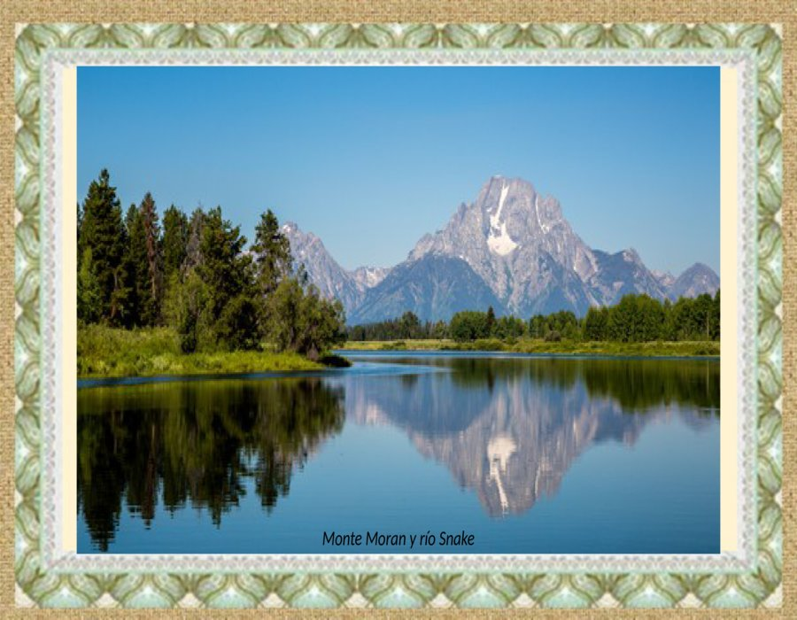

Slide 25
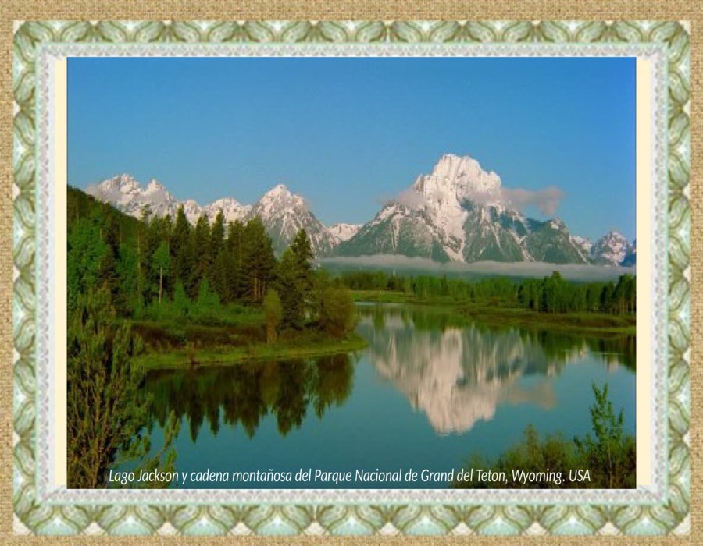

Slide 26
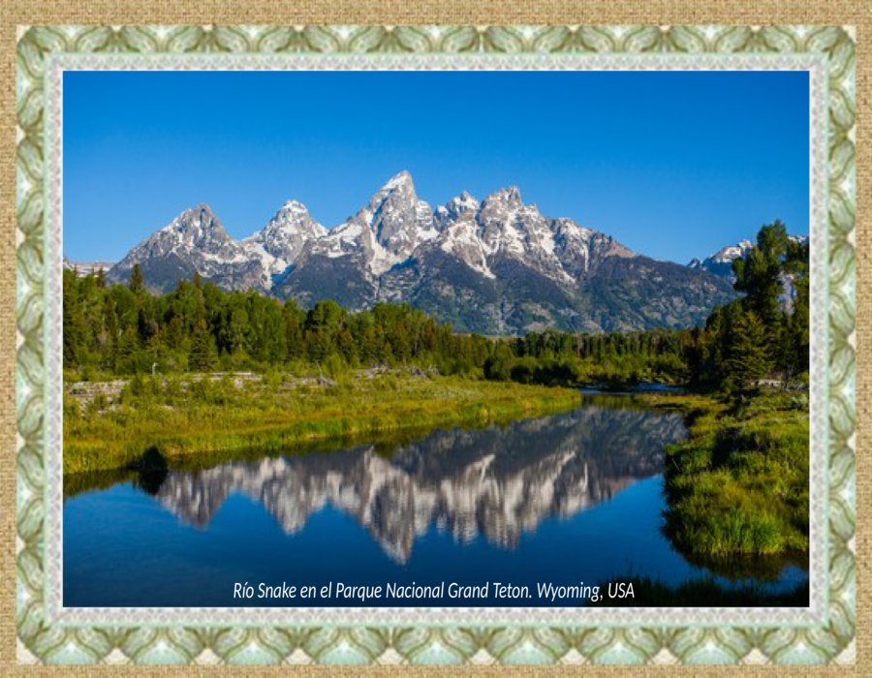

Slide 27
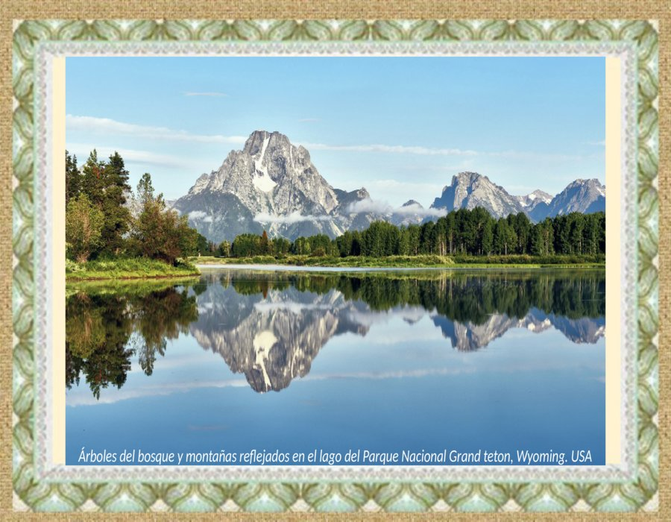

Slide 28
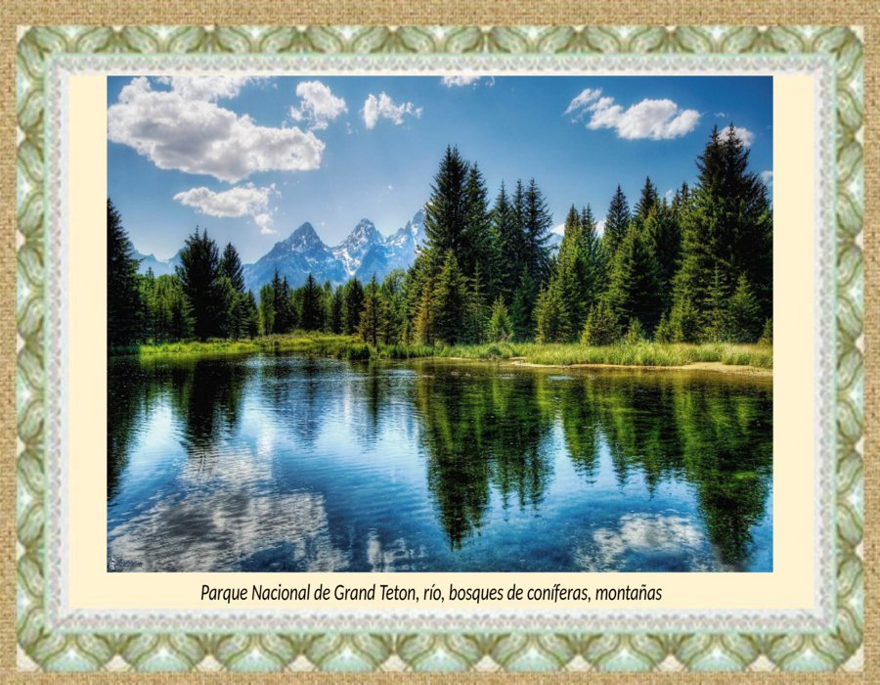

Slide 29
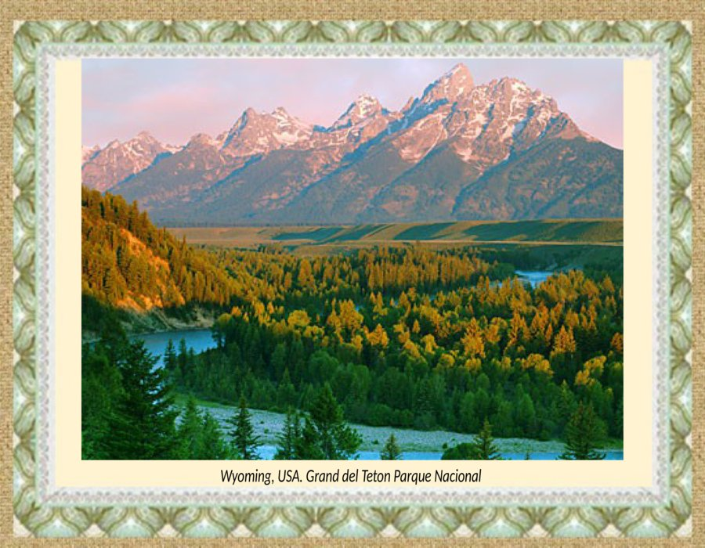

Slide 30
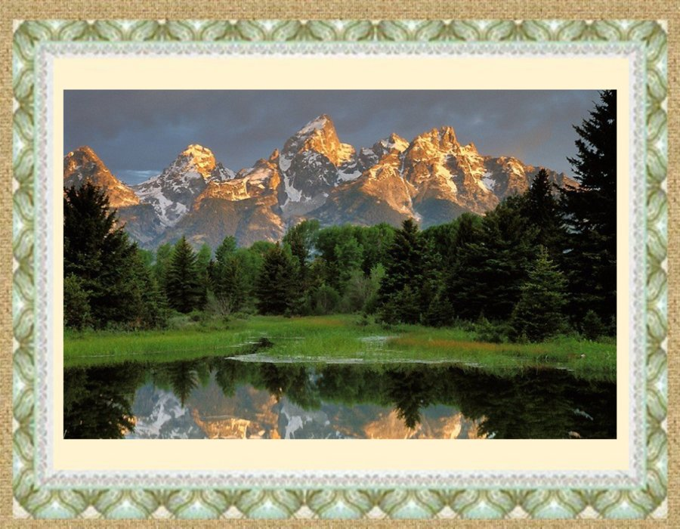

Slide 31
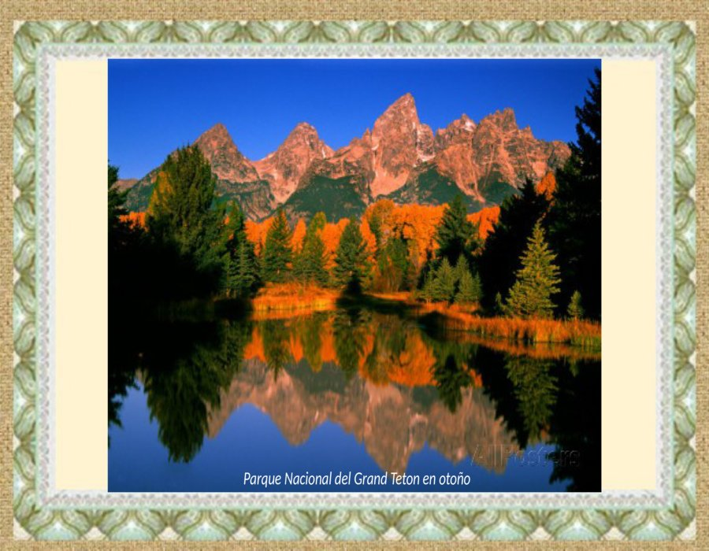

Slide 32
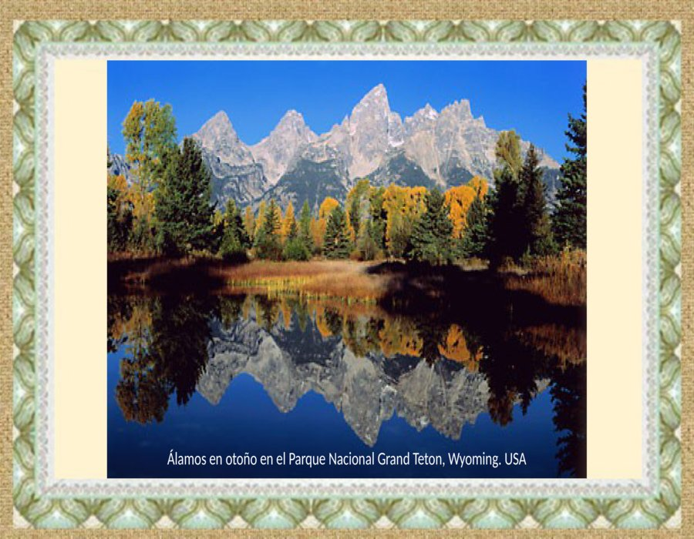

Slide 33
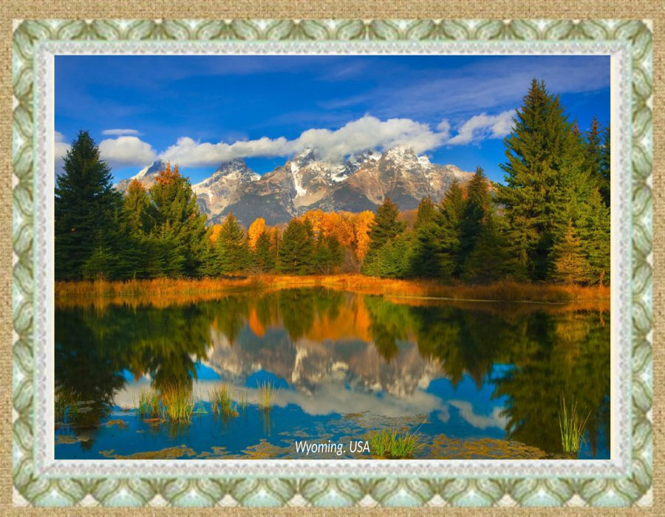

Slide 34
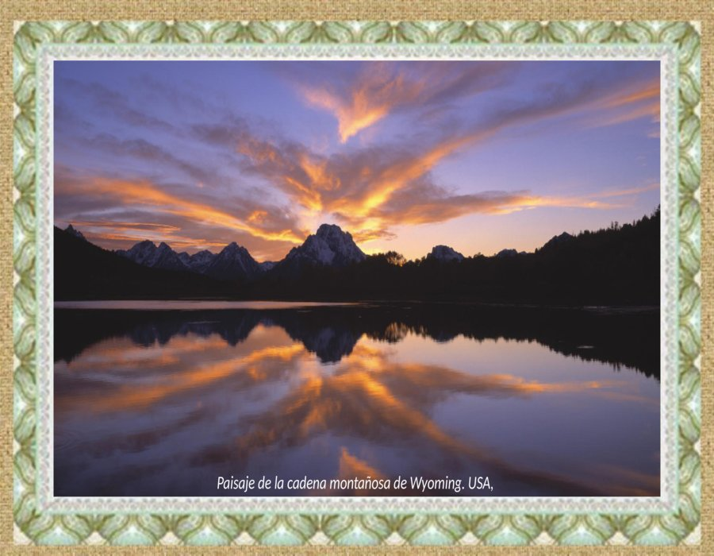

Slide 35
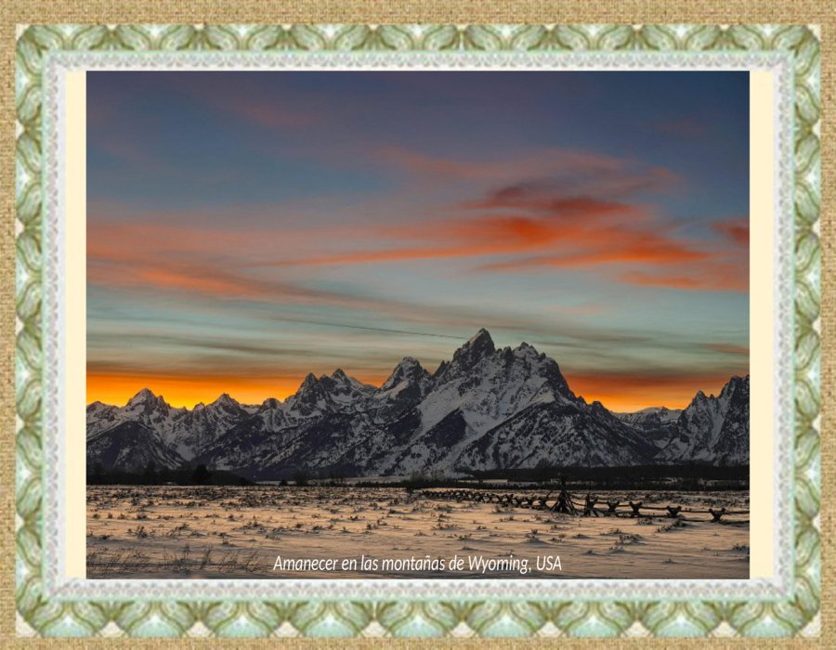

Slide 36
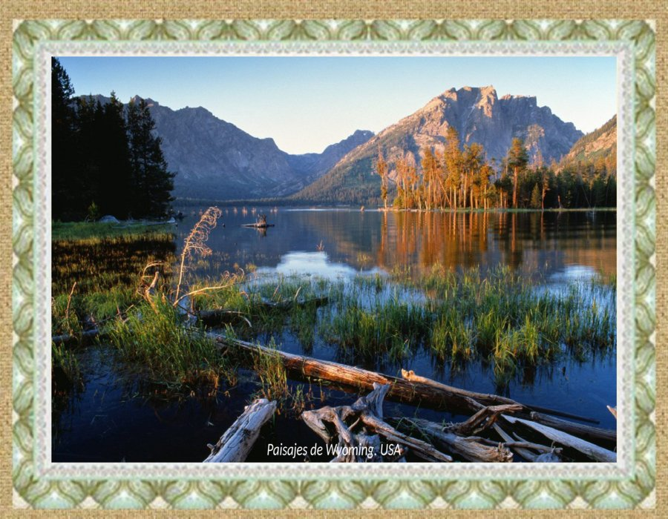

Slide 37
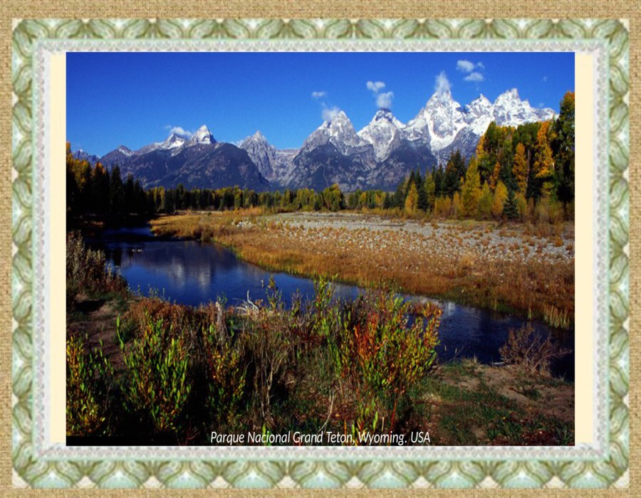

Slide 38
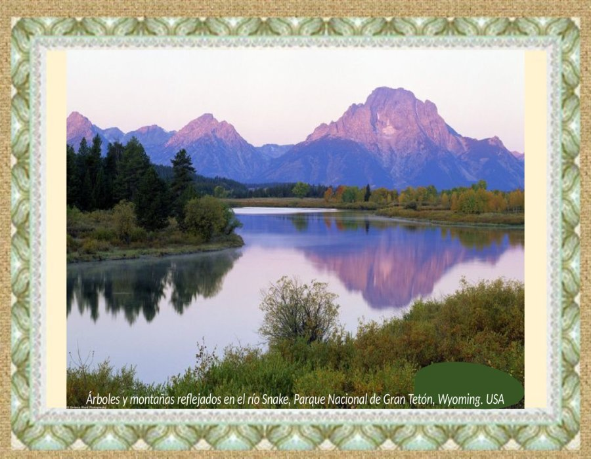

Slide 39
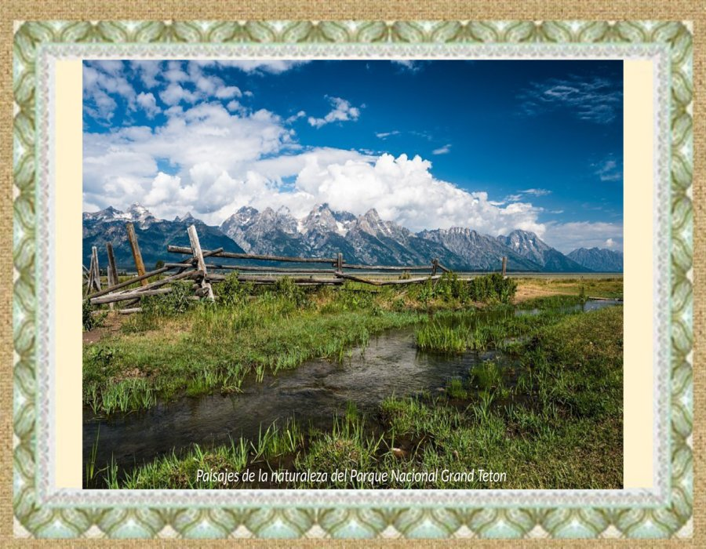

Slide 40
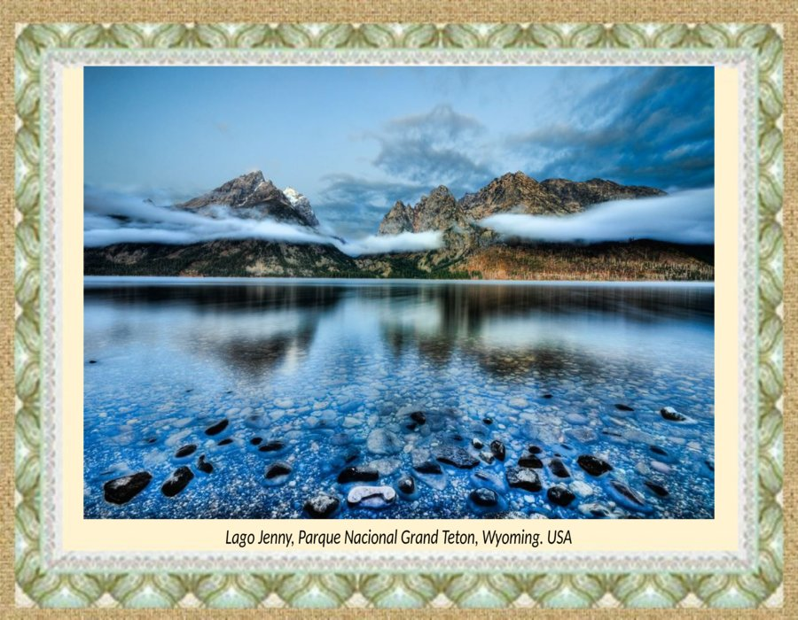

Slide 41
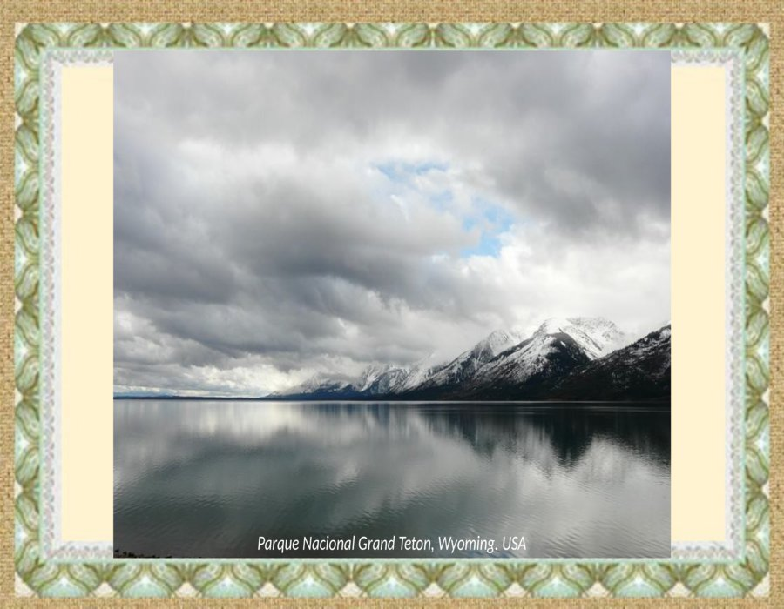

Slide 42
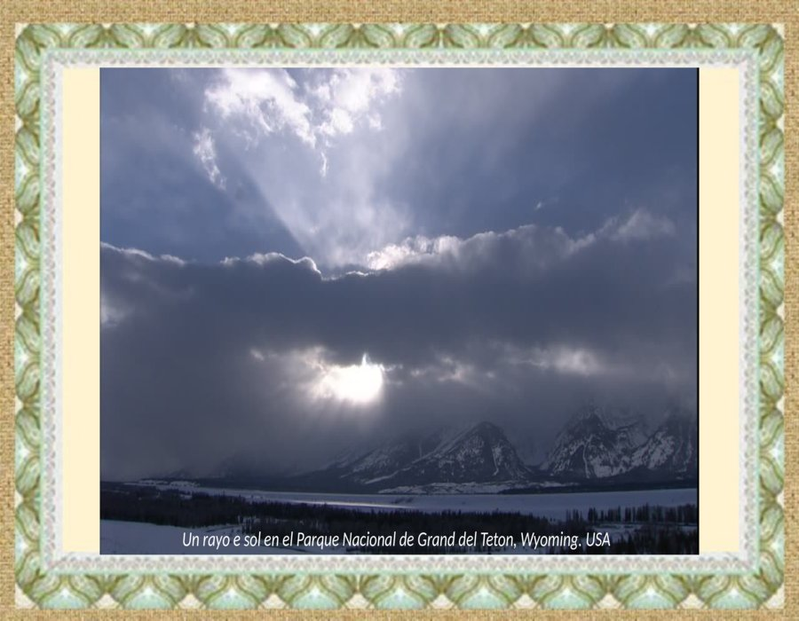

Slide 43
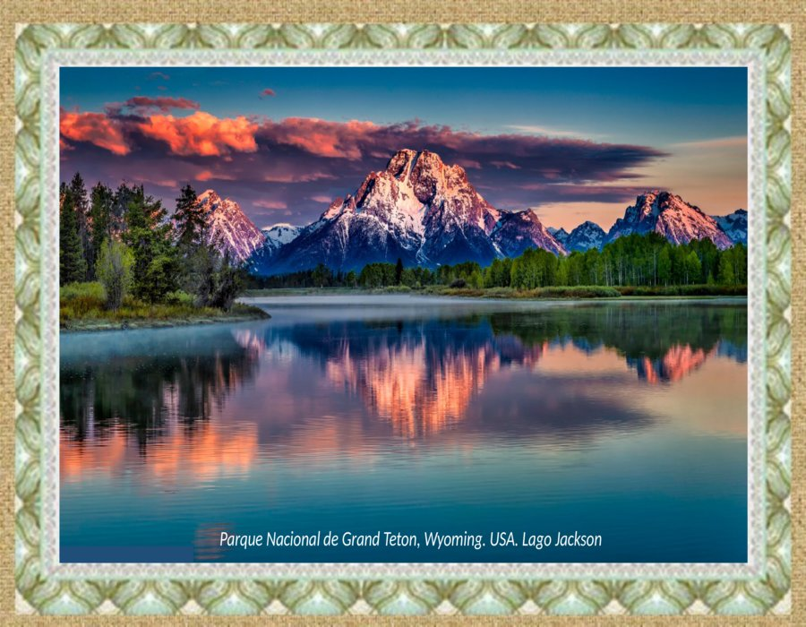

Slide 44
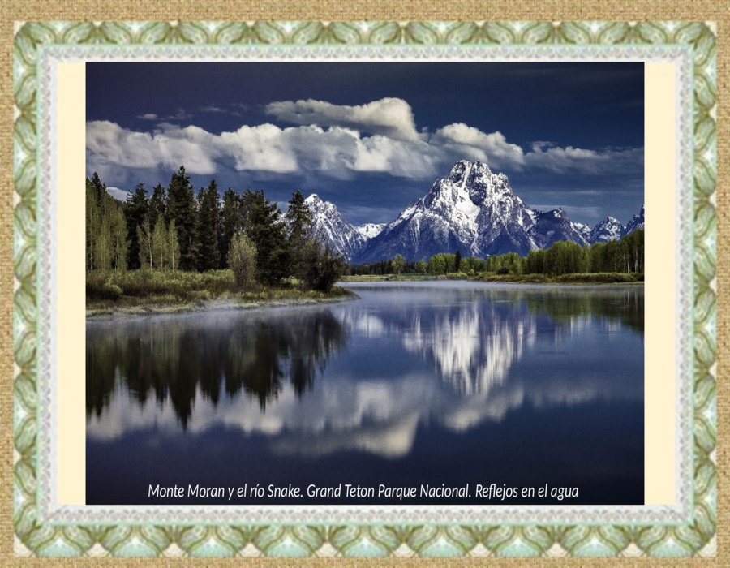

Slide 45
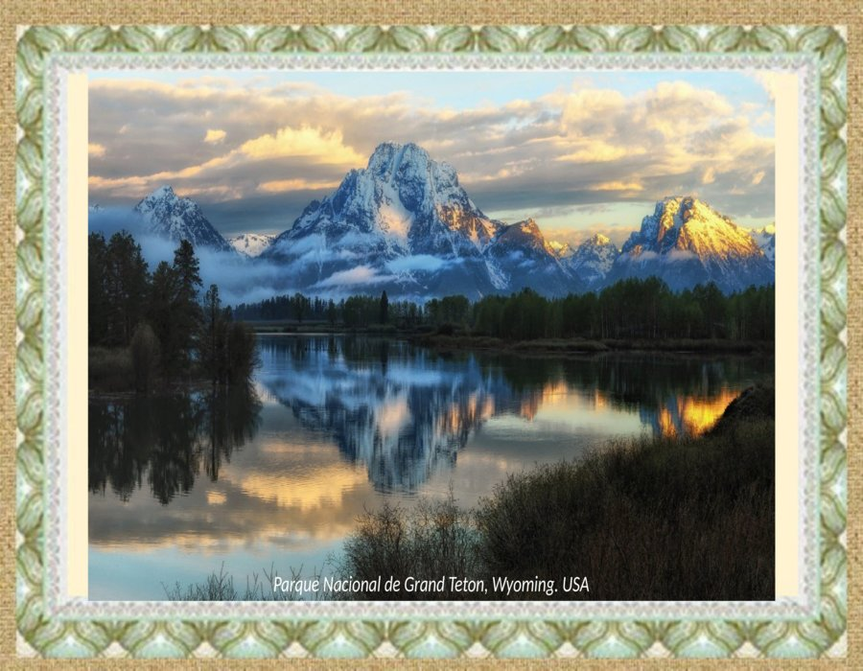

Slide 46
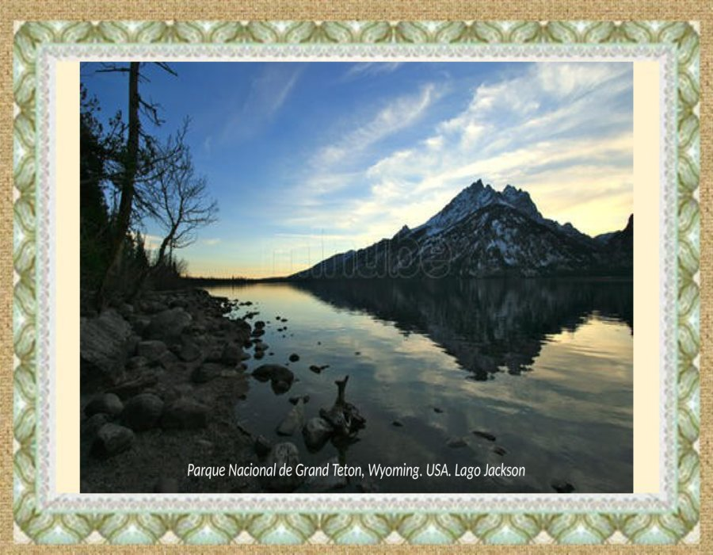

Slide 47
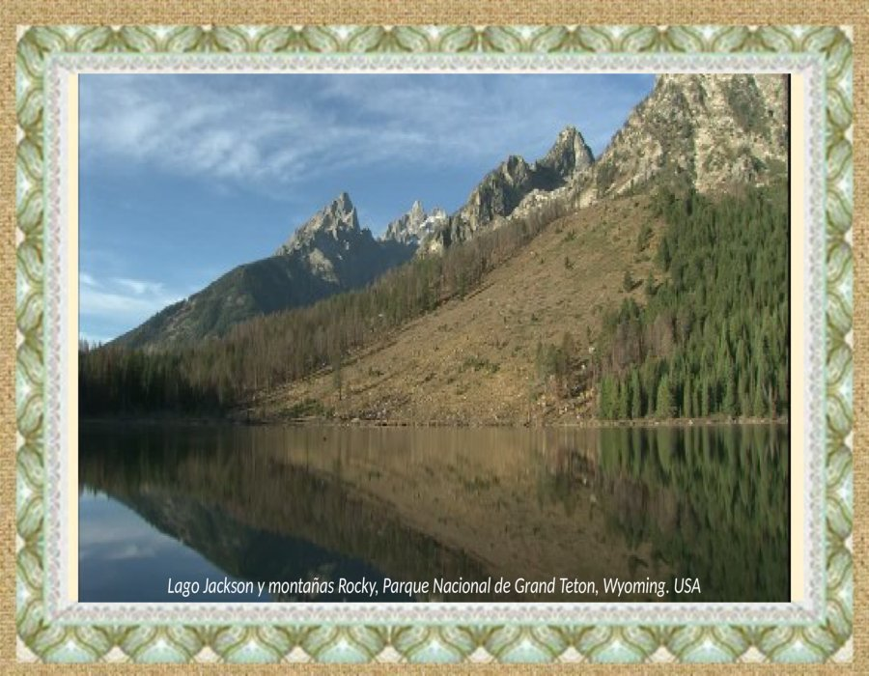

Slide 48
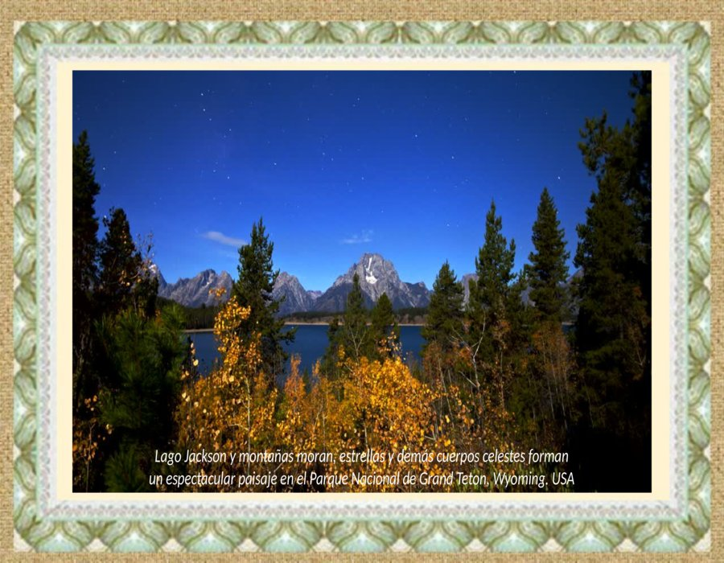

Slide 49
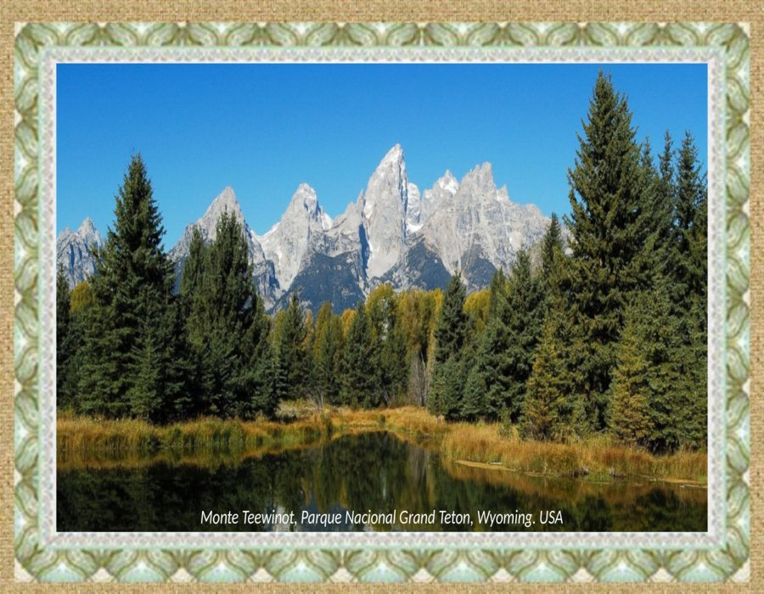

Slide 50
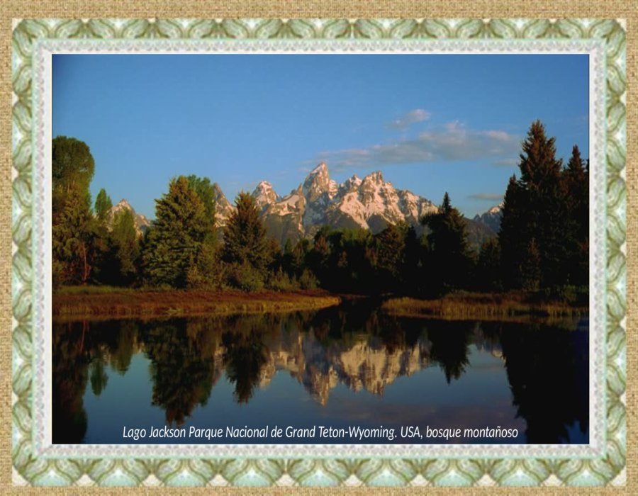

Slide 51
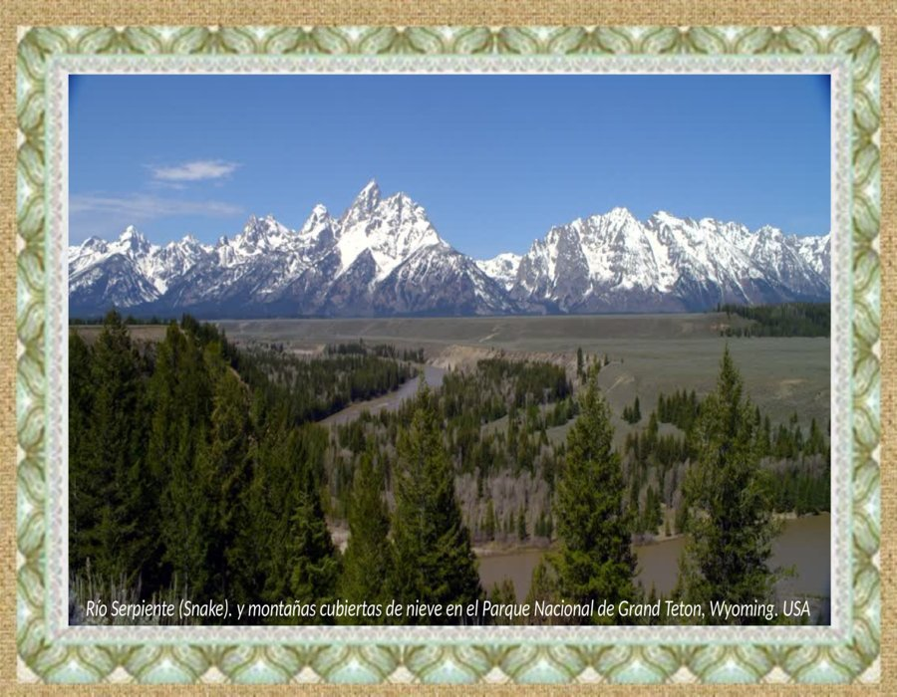

Slide 52


Slide 53


Slide 54


Slide 55


Slide 56


Slide 57


Slide 58


Slide 59


Slide 60


Slide 61


Slide 62


Slide 63


Slide 64


Slide 65


Slide 66


Slide 67


Slide 68


Slide 69


Slide 70


Slide 71


Slide 72


Slide 73


Slide 74


Slide 75


Slide 76


Slide 77


Slide 78


Slide 79


Slide 80


Slide 81


Slide 82


Slide 83


Slide 84


Slide 85


Slide 86


Slide 87


Slide 88


Slide 89


Slide 90


Slide 91







¿Te ha gustado?
Puedes ver más entrando
Aquí
Además puedes recibir powerpoints en tu correo electrónico suscribiéndote aquí:

